Slide 1


中国宏观税负到底
高不高？
田志伟
120286069@qq.com
1

Slide 2

中国的宏观税负重吗？

Slide 3
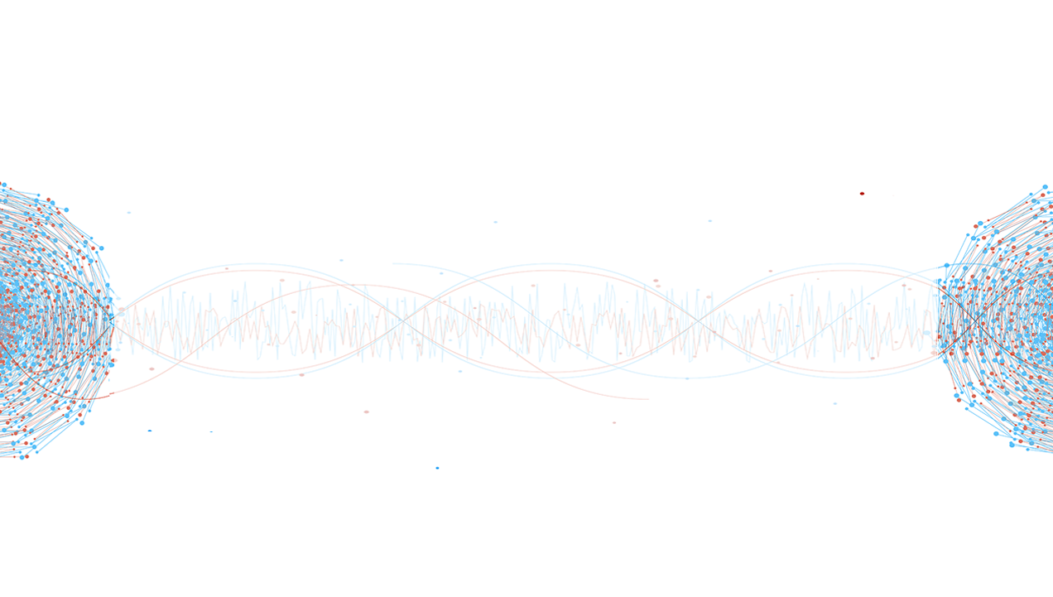
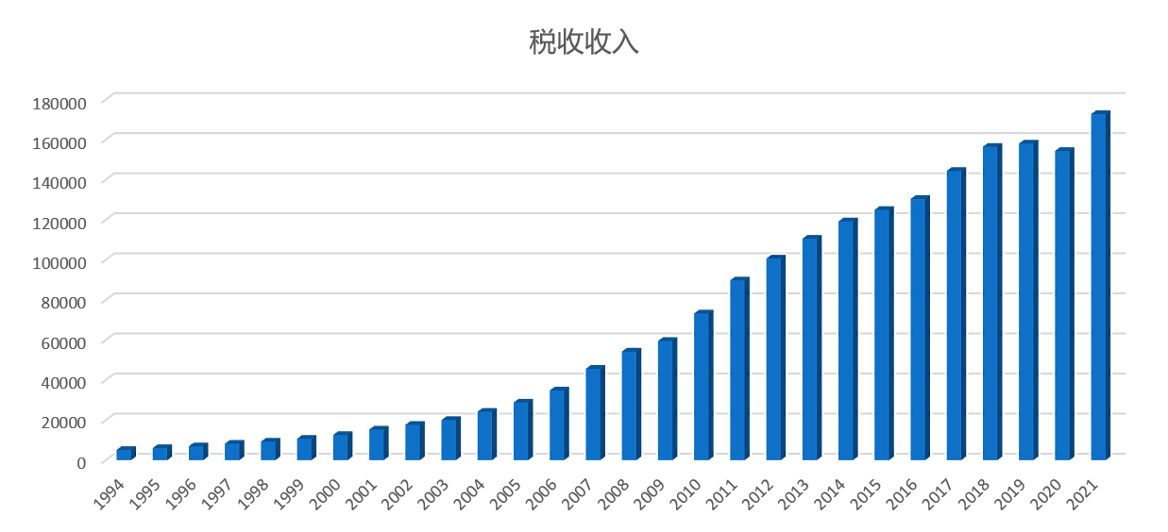
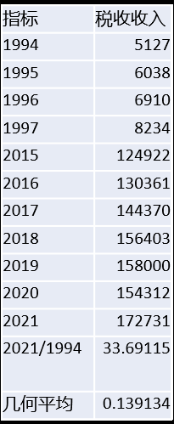
税收收入

Slide 4

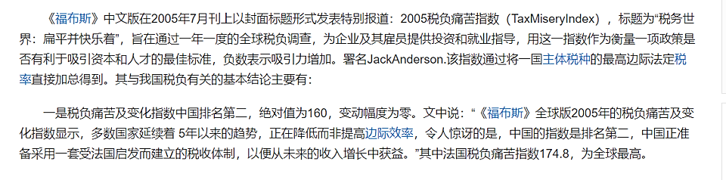
宏观税负

Slide 5
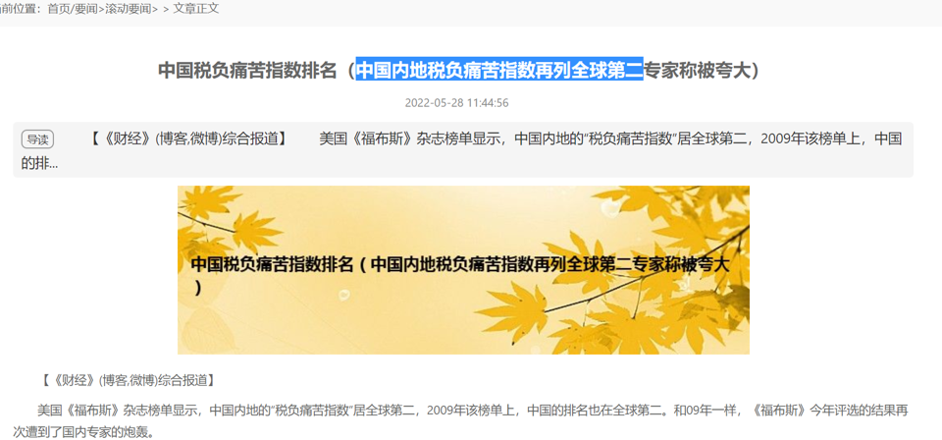
宏观税负

Slide 6
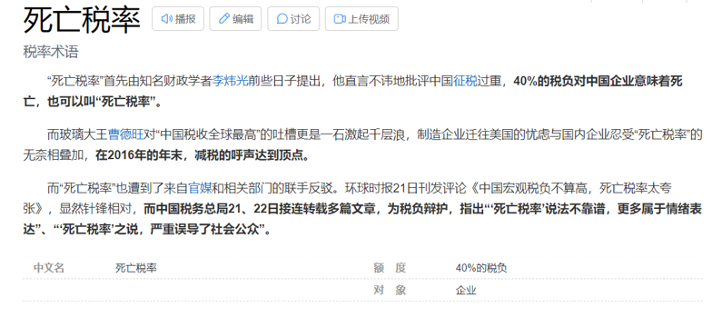
宏观税负

Slide 7
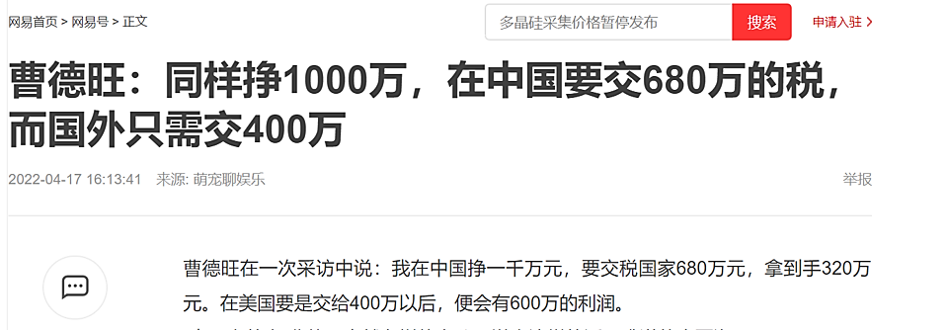
宏观税负

Slide 8
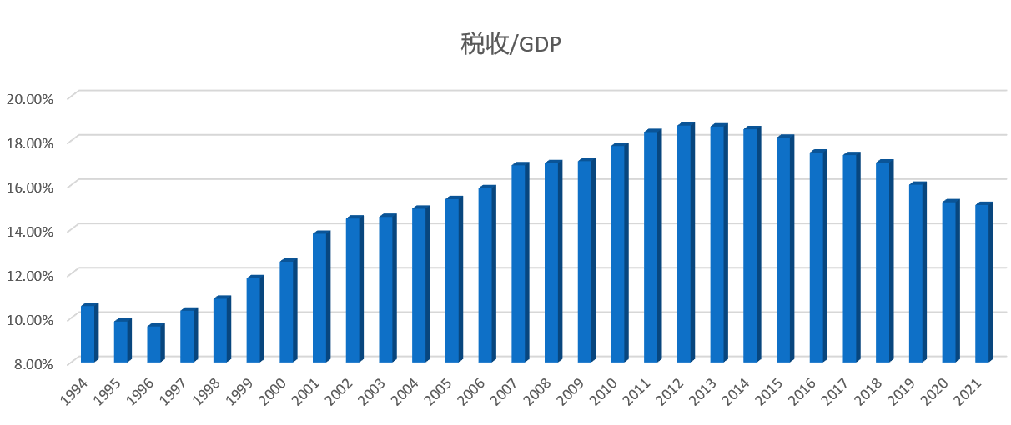
宏观税收负担：1995-2021年税收占GDP

Slide 9

宏观税负的口径
狭义的宏观税负
广义的宏观税负

Slide 10
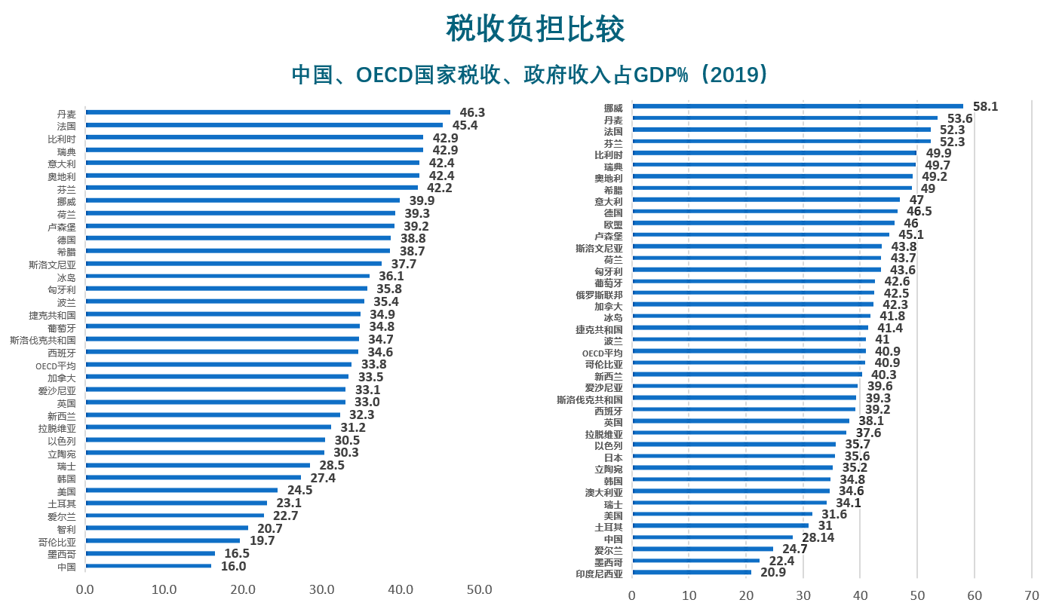
不同国家税收负担比较

Slide 11
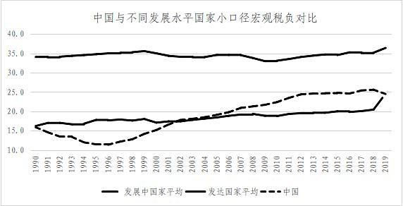
中国与不同发展水平国家小品径宏观税负对比

Slide 12
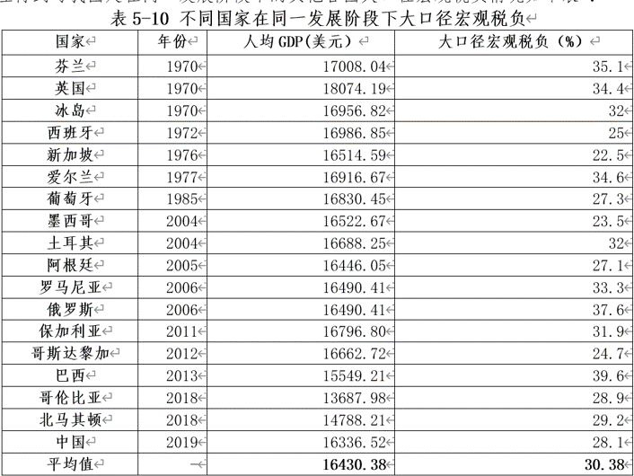
不同国家在同一发展阶段下大口径宏观税负

Slide 13
1995-2020年发达国家宏观税负增长情况
Year | 1995 | 1996 | 2010 | 2011 | 2012 | 2013 | 2014 | 2015 | 2016 | 2017 | 2018 | 2019
Australia | 28.2 | 28.9 | 25.3 | 25.9 | 26.9 | 27.1 | 27.3 | 27.9 | 27.6 | 28.5 | 28.7 | -
Finland | 44.5 | 45.7 | 40.6 | 41.8 | 42.4 | 43.4 | 43.5 | 43.5 | 43.7 | 42.9 | 42.4 | 42.2
France | 41.9 | 43.0 | 42.1 | 43.3 | 44.4 | 45.4 | 45.4 | 45.3 | 45.4 | 46.1 | 45.9 | 45.4
Germany | 36.2 | 35.6 | 35.5 | 36.1 | 36.8 | 37.0 | 36.8 | 37.3 | 37.7 | 37.8 | 38.5 | 38.8
Japan | 26.4 | 26.4 | 26.5 | 27.5 | 28.2 | 28.9 | 30.3 | 30.7 | 30.7 | 31.4 | 32.0 | -
Korea | 19.1 | 19.8 | 22.4 | 23.2 | 23.7 | 23.1 | 23.4 | 23.7 | 24.7 | 25.4 | 26.8 | 27.4
Turkey | 16.8 | 18.9 | 24.7 | 25.7 | 24.8 | 25.2 | 24.5 | 25.0 | 25.1 | 24.7 | 24.0 | 23.1
United Kingdom | 29.8 | 29.7 | 32.1 | 32.7 | 32.1 | 32.1 | 32.1 | 32.4 | 32.6 | 32.8 | 32.9 | 33.0
United States | 26.5 | 27.0 | 23.5 | 23.8 | 24.0 | 25.6 | 25.9 | 26.2 | 25.8 | 26.7 | 24.4 | 24.5
OECD | 33.3 | 33.6 | 31.9 | 32.2 | 32.7 | 33.0 | 33.2 | 33.3 | 34.0 | 33.7 | 33.9 | 33.8
2022年11月，刘昆表示，当前和今后一个时期，要保持宏观税负基本稳定，财政相应处于紧平衡状态，必须加强资源统筹，集中财力办大事。

Slide 14
为何感觉税负重？
政府支出结构有待改善
经济下滑速度快于减税速度
我国的纳税主体主要是企业

Slide 15
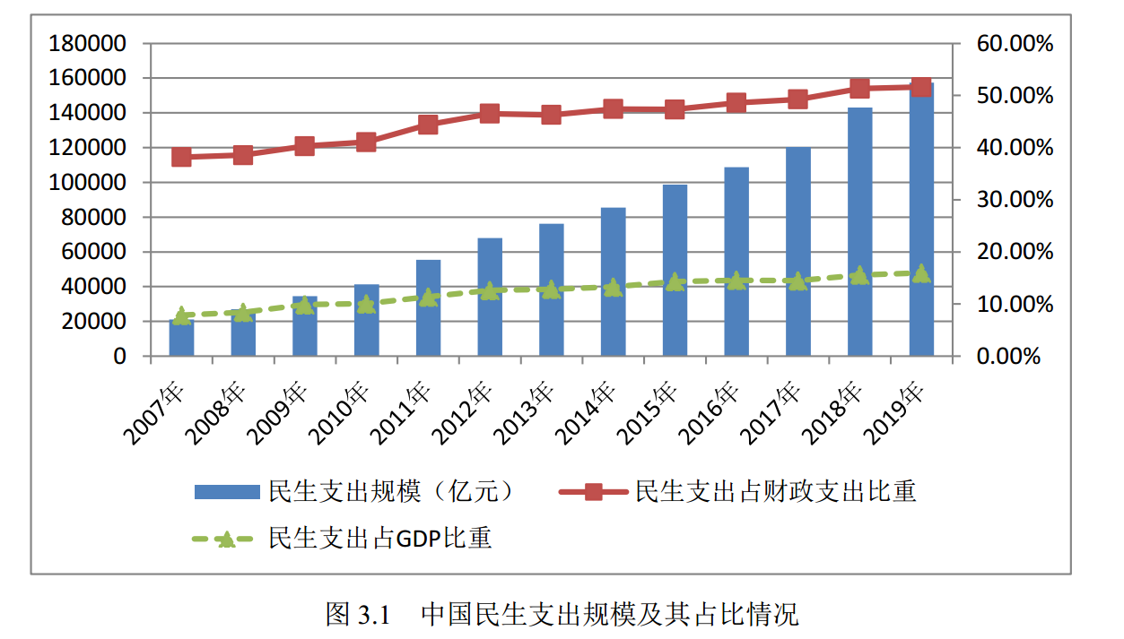
宏观税负

Slide 16
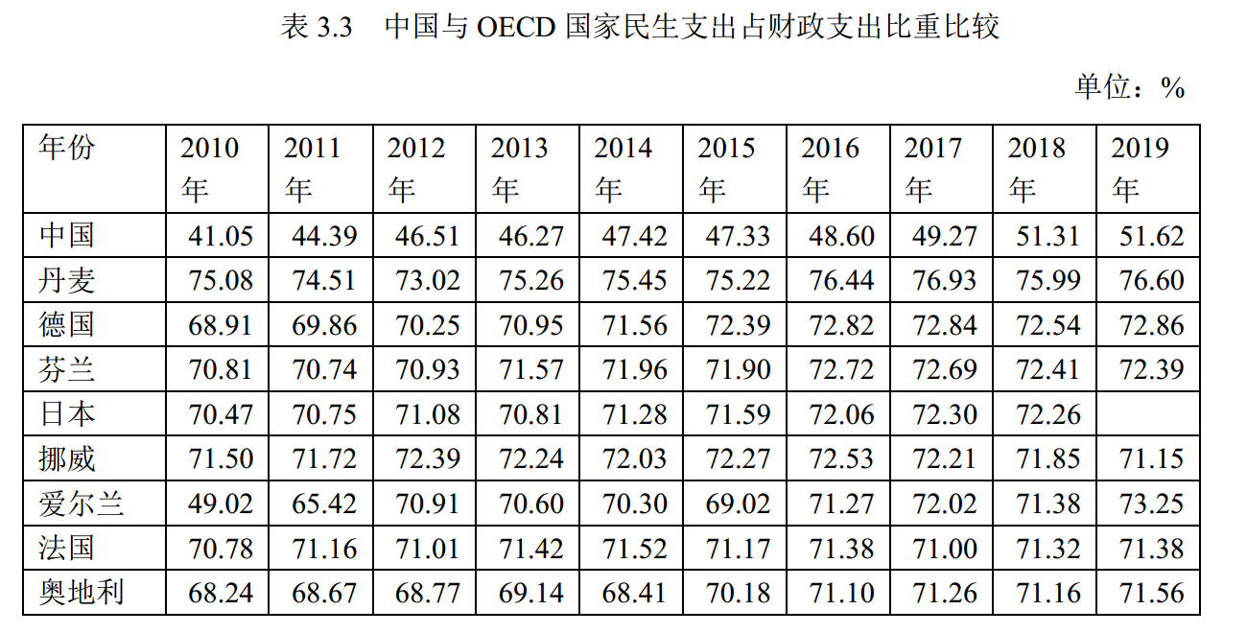
宏观税负

Slide 17
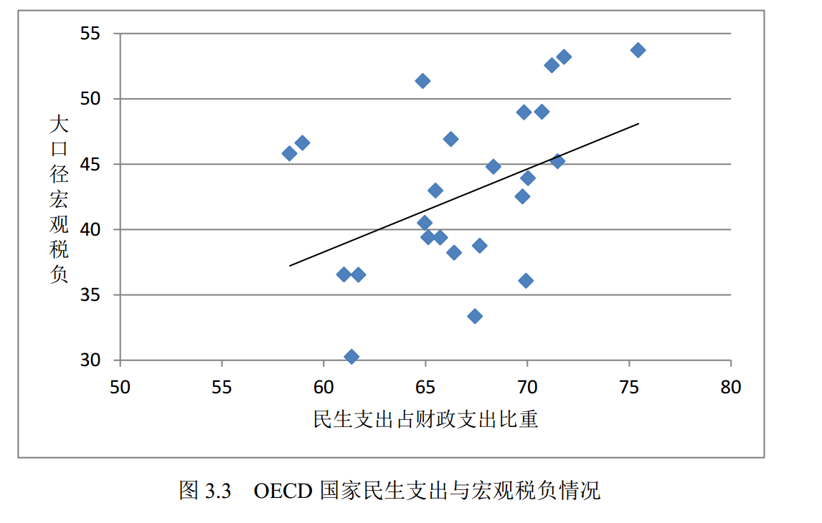
宏观税负

Slide 18
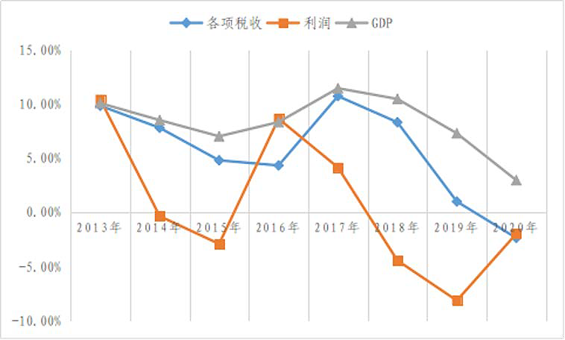
2013-2020年各项税收、利润、GDP

Slide 19
宏观税收负担：
1995-2021年税收占GDP

Slide 20
1995-2020年发达国家宏观税负增长情况
Year | 1995 | 1996 | 2010 | 2011 | 2012 | 2013 | 2014 | 2015 | 2016 | 2017 | 2018 | 2019
Australia | 28.2 | 28.9 | 25.3 | 25.9 | 26.9 | 27.1 | 27.3 | 27.9 | 27.6 | 28.5 | 28.7 | -
Finland | 44.5 | 45.7 | 40.6 | 41.8 | 42.4 | 43.4 | 43.5 | 43.5 | 43.7 | 42.9 | 42.4 | 42.2
France | 41.9 | 43.0 | 42.1 | 43.3 | 44.4 | 45.4 | 45.4 | 45.3 | 45.4 | 46.1 | 45.9 | 45.4
Germany | 36.2 | 35.6 | 35.5 | 36.1 | 36.8 | 37.0 | 36.8 | 37.3 | 37.7 | 37.8 | 38.5 | 38.8
Japan | 26.4 | 26.4 | 26.5 | 27.5 | 28.2 | 28.9 | 30.3 | 30.7 | 30.7 | 31.4 | 32.0 | -
Korea | 19.1 | 19.8 | 22.4 | 23.2 | 23.7 | 23.1 | 23.4 | 23.7 | 24.7 | 25.4 | 26.8 | 27.4
Turkey | 16.8 | 18.9 | 24.7 | 25.7 | 24.8 | 25.2 | 24.5 | 25.0 | 25.1 | 24.7 | 24.0 | 23.1
United Kingdom | 29.8 | 29.7 | 32.1 | 32.7 | 32.1 | 32.1 | 32.1 | 32.4 | 32.6 | 32.8 | 32.9 | 33.0
United States | 26.5 | 27.0 | 23.5 | 23.8 | 24.0 | 25.6 | 25.9 | 26.2 | 25.8 | 26.7 | 24.4 | 24.5
OECD | 33.3 | 33.6 | 31.9 | 32.2 | 32.7 | 33.0 | 33.2 | 33.3 | 34.0 | 33.7 | 33.9 | 33.8

Slide 21
税收增长因素分析
经济增长
结构调整
统计口径
管理加强
货币膨胀

Slide 22
结构性调整
第一产业发展缓慢、二三产业发展快
第二产业内部税负也不同，采掘业、汽车制造业、奢侈品行业、香烟酒
第三产业内部税负结构，房地产业、金融业、商务服务业

Slide 23
征管因素
征管水平上升
大数据等先进征管技术的应用
欠税下降

Slide 24
消费习惯的改变
中国已经进入了高消费时代
70年代：缝纫机、手表、自行车
80年代：冰箱、洗衣机、电视机
90年代：手机、电脑、空调
21世纪：房子、汽车

Slide 25
通货膨胀
资产交易（二手房交易）
资产价格上涨（并购重组）
公司上市（转股）
齐白石的画
资产泡沫
通胀溢价与税收

Slide 26
谢 谢！

